Slide 1

ISAAC Android App Version
CAERANG LATTE
24기
유일송, 조경민, 조명근, 최승명

Slide 2
ISAAC Android App Version 목차
ISAAC 게임 소개
제작 배경
개발 환경
맡은 역할
개발 현황
개발 계획

Slide 3
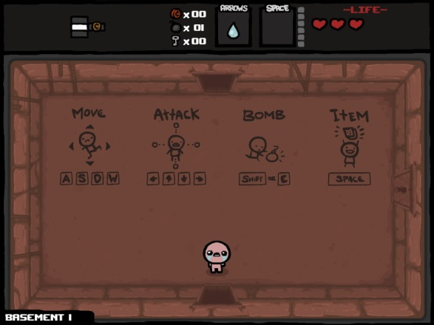
ISAAC
키보드를 이용하여 캐릭터를
움직이고 눈물을 발사하여
적을 무찌르는 PC용 게임

Slide 4
ISAAC Android App Version 제작배경
PC Game
ISSAC
Android App
Game ISSAC

Slide 5
ISAAC Android App Version 개발환경
Window 10
Eclipse(Luna)
Java JDK 1.8
Android SDK

Slide 6
ISAAC Android App Version 맡은 역할
유일송
-포토샵을 이용 게임 디자인
-게임 BGM 및 효과음 삽입
최승명
-게임 레이아웃 만들기
-캐릭터 표정변화 설정
-Joy Stick 기능 추가
-캐릭터 Life 기능 추가
조명근
-핸드폰 기기에 따른 해상도 조절
-공격이 연속적으로 되도록 설정
-적과 닿았을 때 GameOver 됨
조경민
-적을 공격하면 적이 피해를
입는 설정
-캐릭터 선택 제작

Slide 7
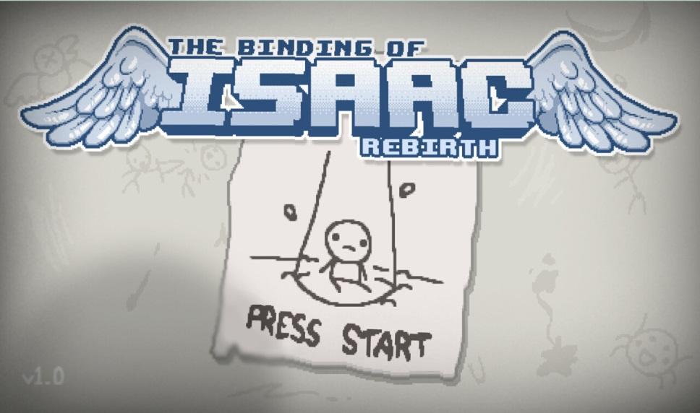
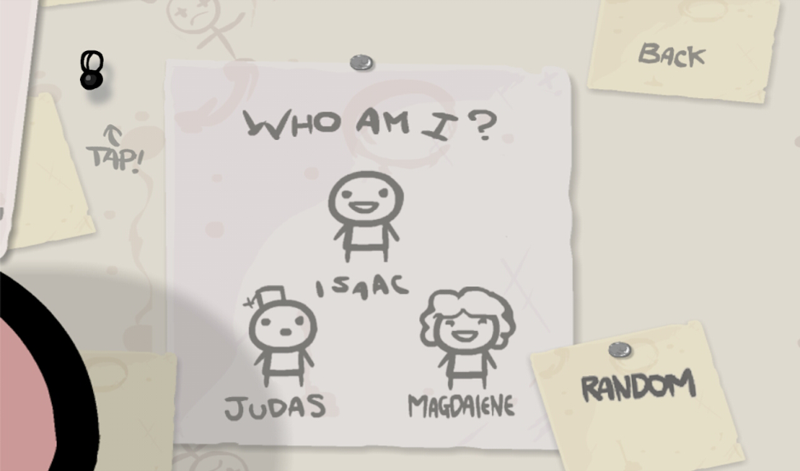
ISAAC Android App Version 개발현황
StartActivity
ChoiceActivity
캐릭터 선택
캐릭터 Random
Back->게임 Start 화면
Made By
시작 화면

Slide 8
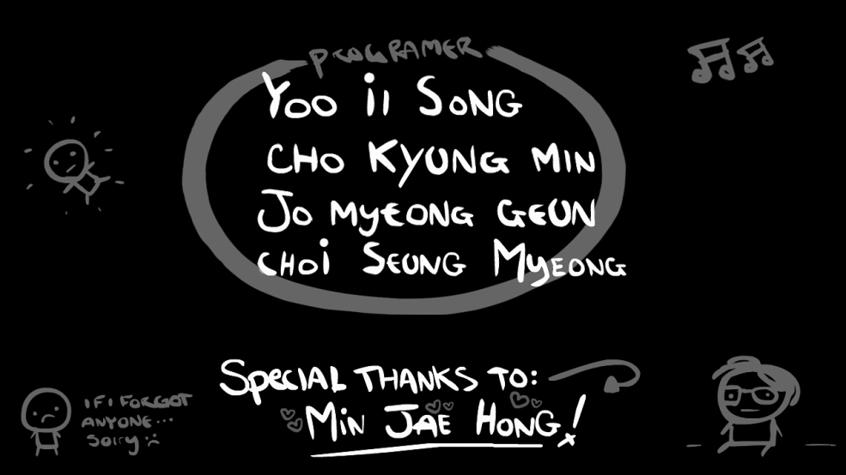
ISAAC Android App Version 개발현황
MadebyActivity

Slide 9
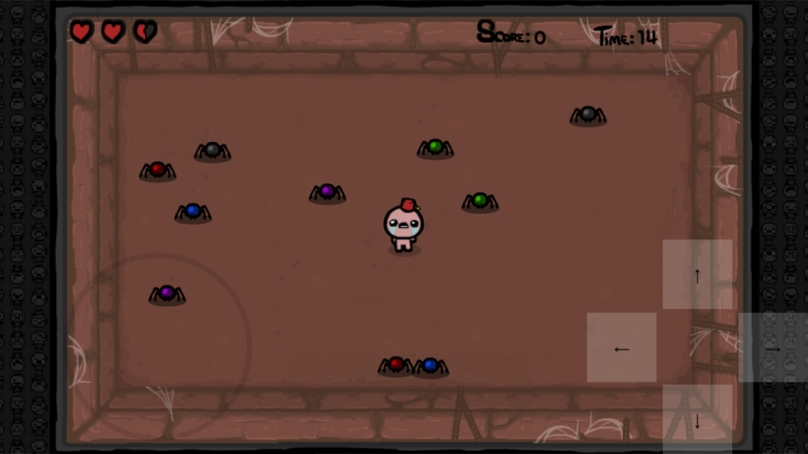
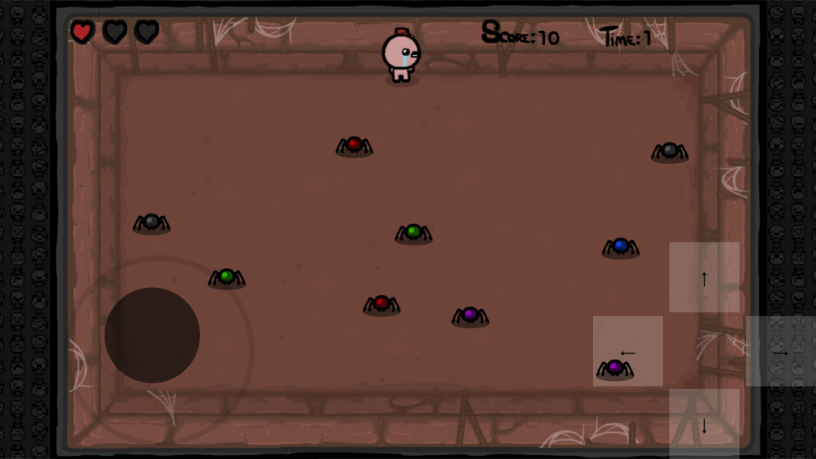
ISAAC Android App Version 개발현황
PlayActivity
거미 Random 움직임, 조이스틱(4방향) , 눈물 공격(4방향)
시간 제한, 점수 누적(10), 캐릭터 Life 감소
무적(3초)

Slide 10
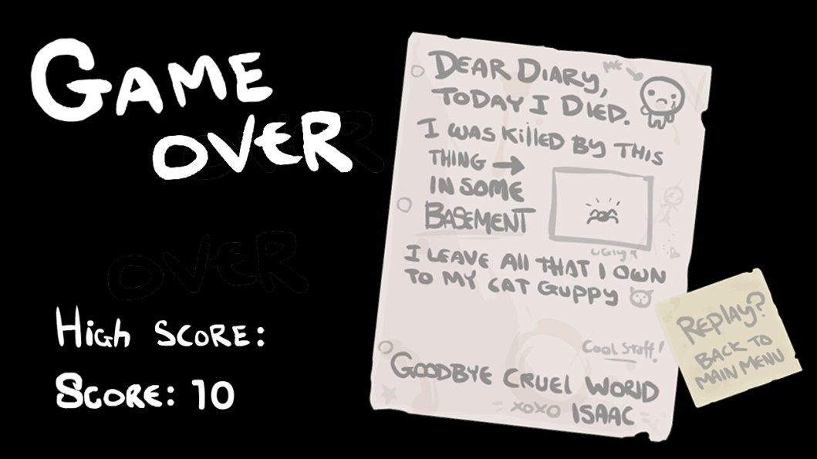
ISAAC Android App Version 개발현황
GameOverActivity
점수 표시(Score)
Replay->캐릭터 선택창
Back to Main Menu ->시작 화면
High Score
(DataBase 이용 최고기록 표시)

Slide 11
MadebyActivity
시작
Button
Tap
Press Start
ChoiceActivity
StartActivity
Replay
Back
PlayActivity
GameoverActivity
Back to Main Menu

Slide 12
ISAAC Android App Version 개발 계획
오류 수정
게임 일시정지 기능
최고 기록 표시(DataBase 이용)
게임 Stage 생성(아이템, 보스 등 추가)

Slide 13
Thank You

